Slide 1
7
Giảm một số đi một số lần

Slide 2
Thứ … ngày … tháng … năm 20 …
Toán
Giảm một số đi một số lần

Slide 3



Slide 4



Dày
8 cm
Tấm gỗ dày 8cm, được xẻ đều thành 4 tấm.

Slide 5

Giảm đi 4 lần so với tấm ban đầu
Tấm gỗ dày 8cm, được xẻ đều thành 4 tấm.
Bề dày của mỗi tấm gỗ sau khi sẻ bằng bề dày tấm gỗ ban đầu giảm đi 4 lần.

Slide 6
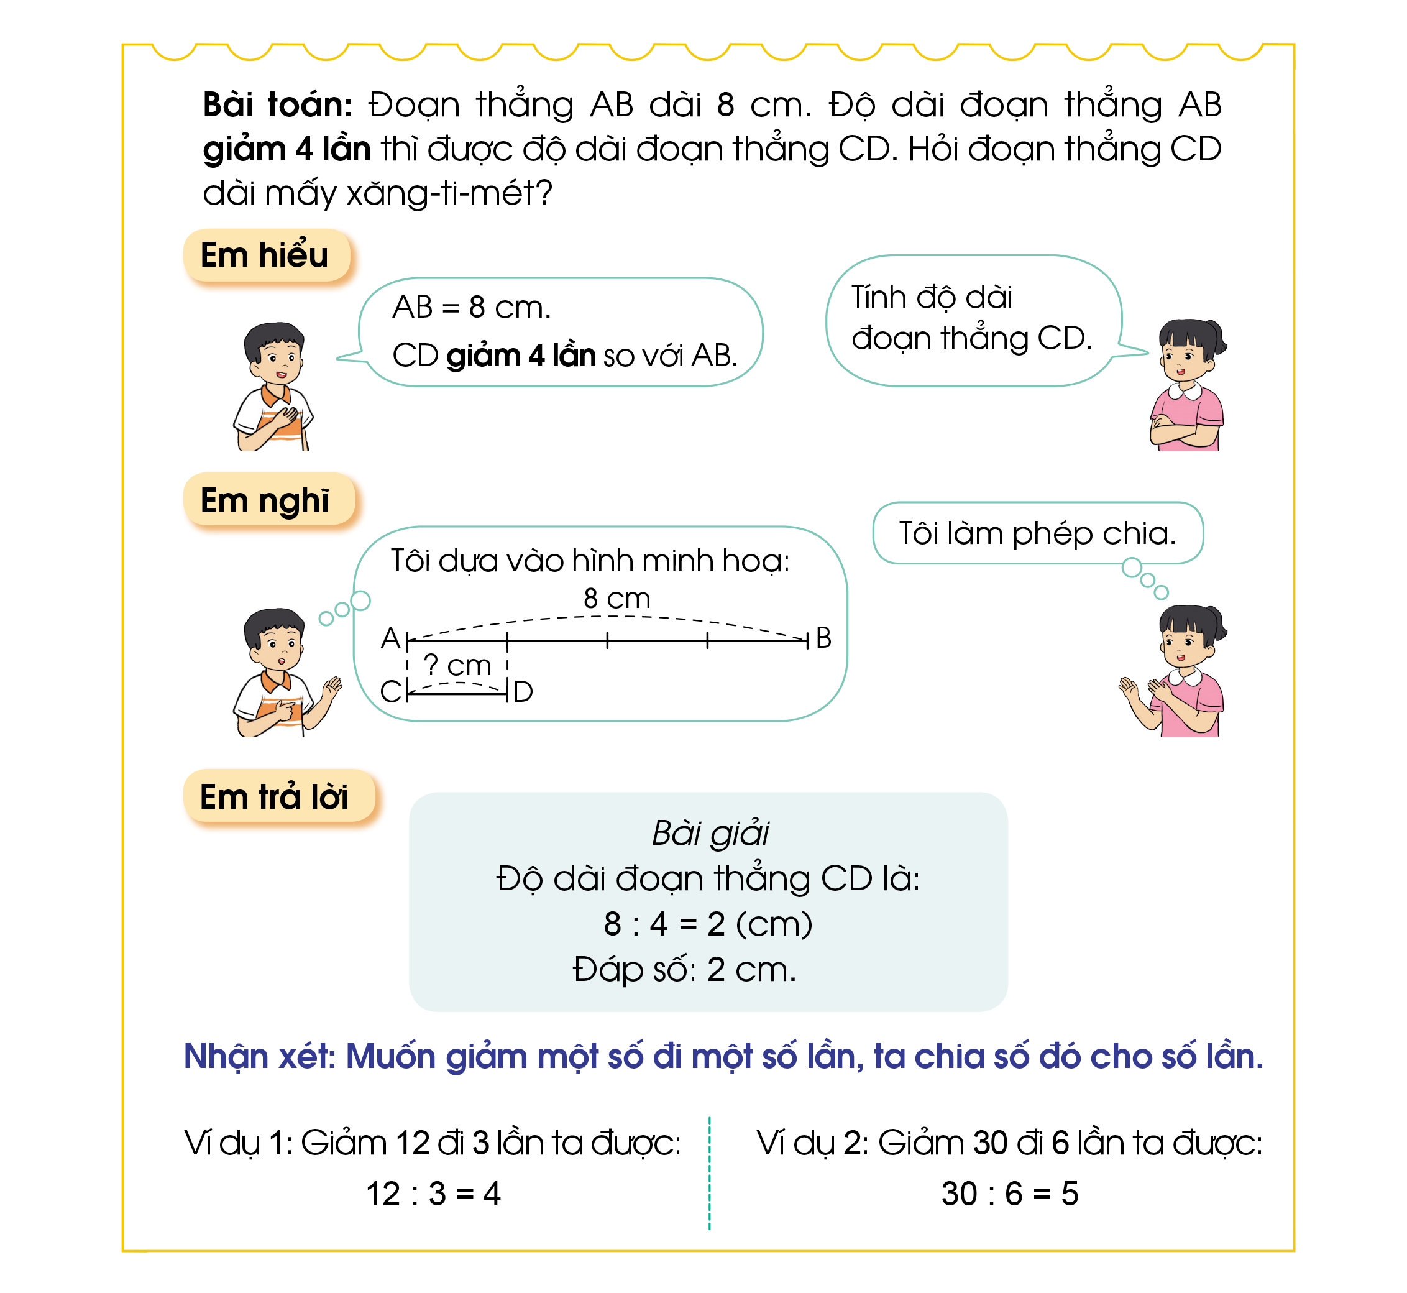
Bài toán: Đoạn thẳng AB dài 8cm. Độ dài đoạn thẳng AB giảm 4 lần thì được độ dài đoạn thẳng CD. Hỏi đoạn thẳng CD dài mấy xăng-ti-mét?

Slide 7
Bài toán: Đoạn thẳng AB dài 8cm. Độ dài đoạn thẳng AB giảm 4 lần thì được độ dài đoạn thẳng CD. Hỏi đoạn thẳng CD dài mấy xăng-ti-mét?

Slide 8
Bài toán: Đoạn thẳng AB dài 8cm. Độ dài đoạn thẳng AB giảm 4 lần thì được độ dài đoạn thẳng CD. Hỏi đoạn thẳng CD dài mấy xăng-ti-mét?

Slide 9
Nhận xét: Muốn giảm một số đi một số lần, ta chia số đó cho số lần.
Ví dụ 1: Giảm 12 đi 3 lần ta được:
12 : 3 = 4
Ví dụ 2: Giảm 30 đi 6 lần ta được:
30 : 6 = 5

Slide 10


Slide 11
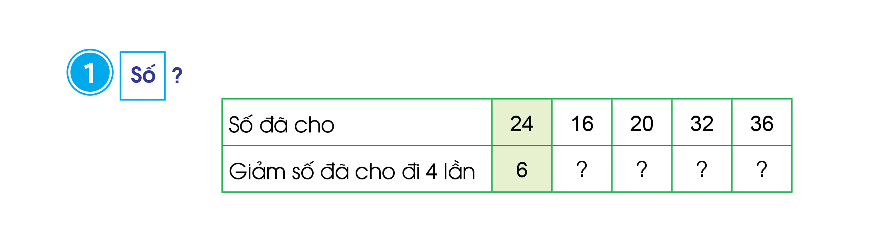
4
5
8
9

Slide 12
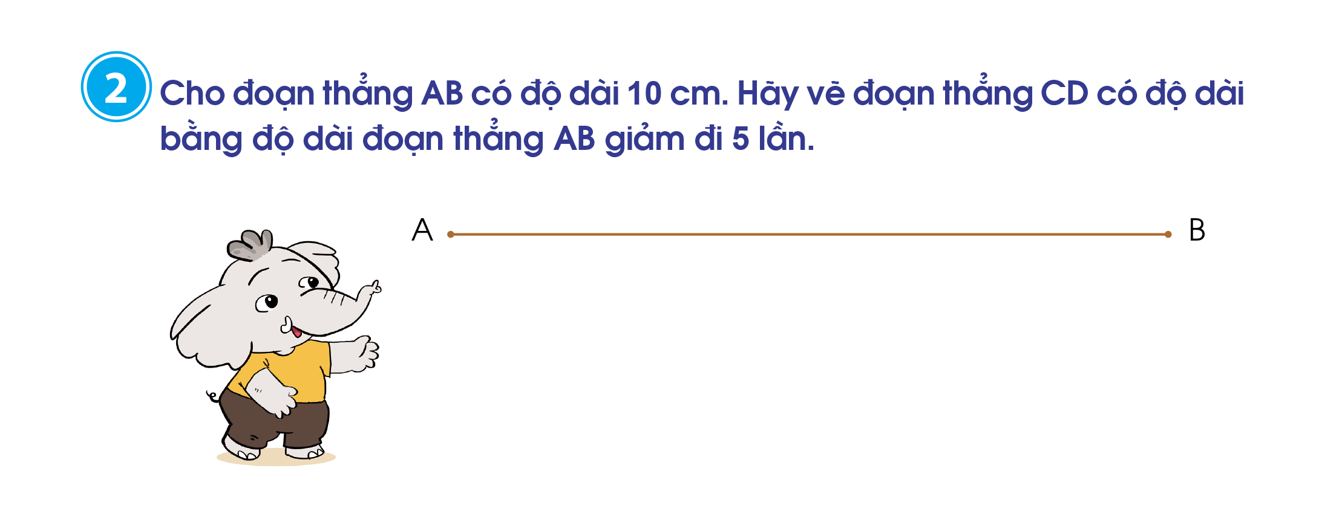

C
D

Slide 13
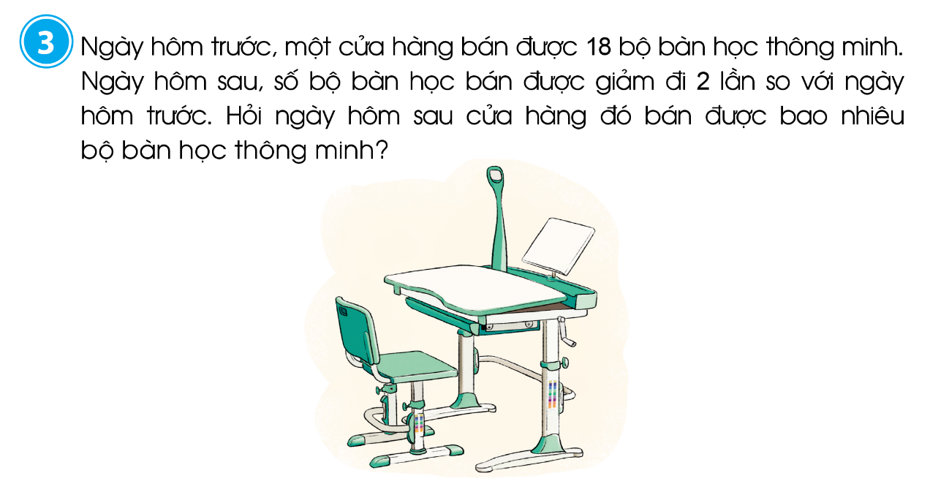
Tóm tắt
- Ngày hôm trước bán: 18 bộ.
- Ngày hôm sau bán giảm: 2 lần.
- Ngày hôm sau bán: … bộ?
Bài giải
Ngày hôm sau cửa hang đó bán được số bộ bàn học thông minh là:
18 : 2 = 9 (bộ)
Đáp số: 9 bộ.

Slide 14


Slide 15

Tóm tắt
Bài giải
- Buổi sáng bán: 30 giỏ.
- Buổi chiều bán giảm: 3 lần.
- Buổi chiều bán: … giỏ?
Buổi chiều quầy hàng đó bán được số giỏ quà sách là:
30 : 3 = 10 (giỏ)
Đáp số: 10 giỏ.

Slide 16


Slide 17



